Slide 1
Междисциплинарный образовательный проект «Мобильный этно-театр-музей «SUARNU»»

Slide 2
Задачи:
1. Проведение этнографических, этнопедагогических и этнопсихологических студенческих исследований.
2. Освоение обучающимися теоретических основ и базовых умений в областях театральной педагогики, музейной педагогики, прикладного творчества и просветительской деятельности.
3. Создание и поддержка имиджа университета как опорного вуза регион. В частности, содержательное наполнение Педагогического иннопарка «Образование 5.0», создаваемого в рамках Программы развития опорного университета ПетрГУ

Slide 3
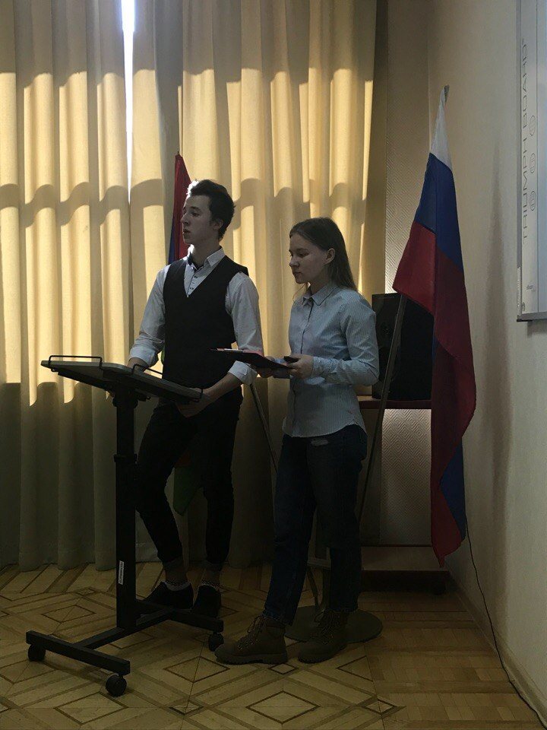
Представление проекта на Студенческой научной конференции ПетрГу

Slide 4
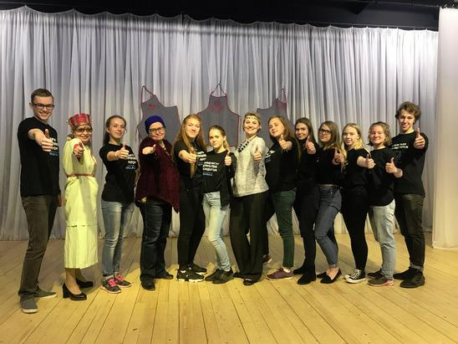
08.06.2018 - презентация первой сказки

Slide 5
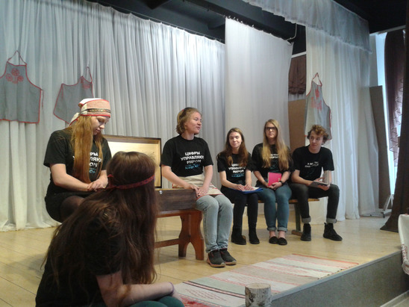
08.06.2018 - презентация первой сказки

Slide 6
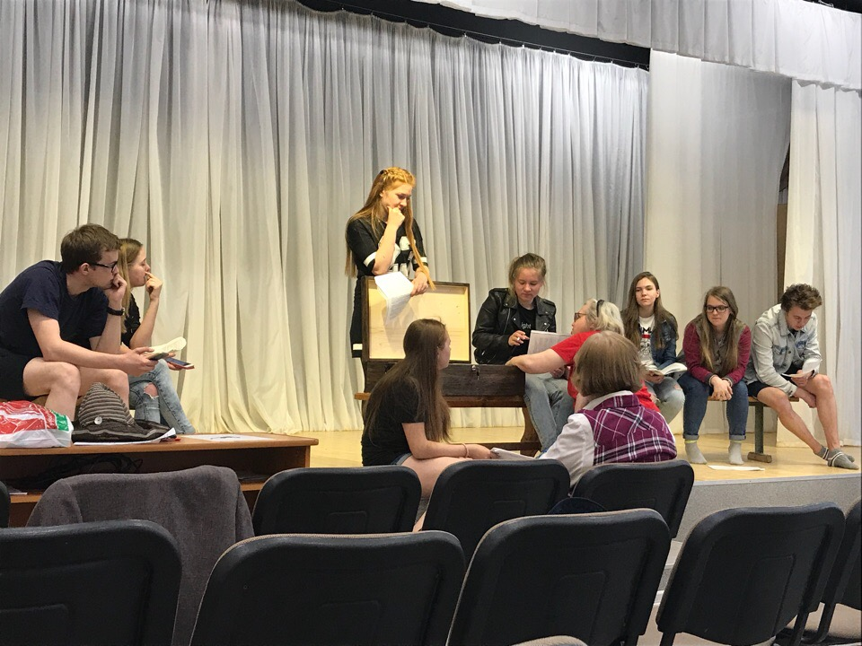
Репетиция

Slide 7
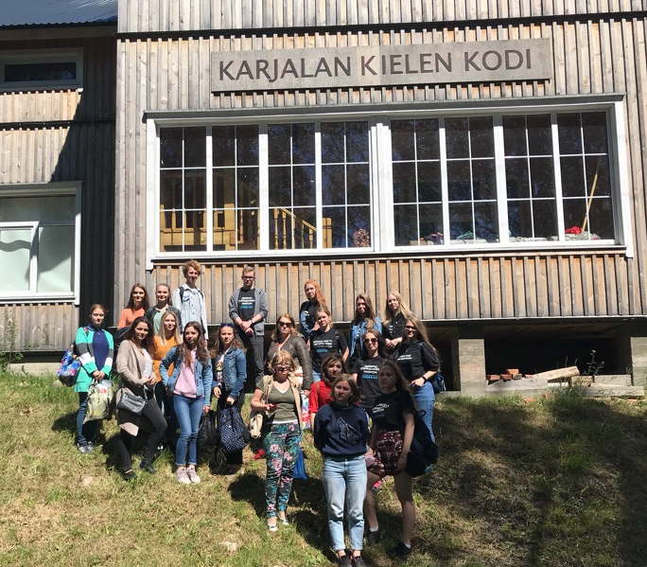
Поездка в Ведлозеро - 21.06.2018г.

Slide 8
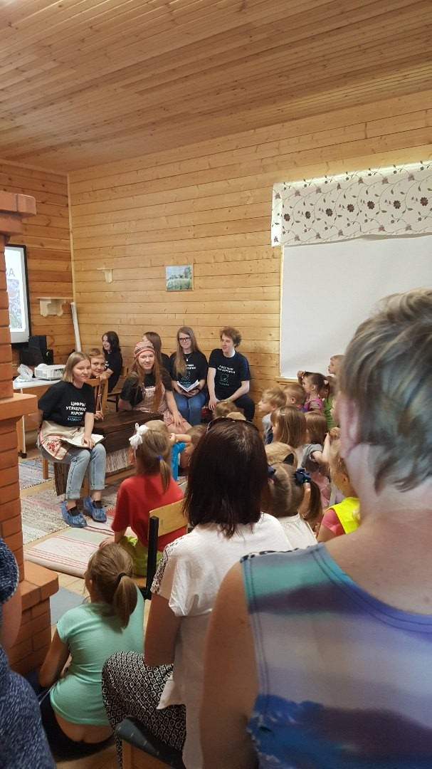
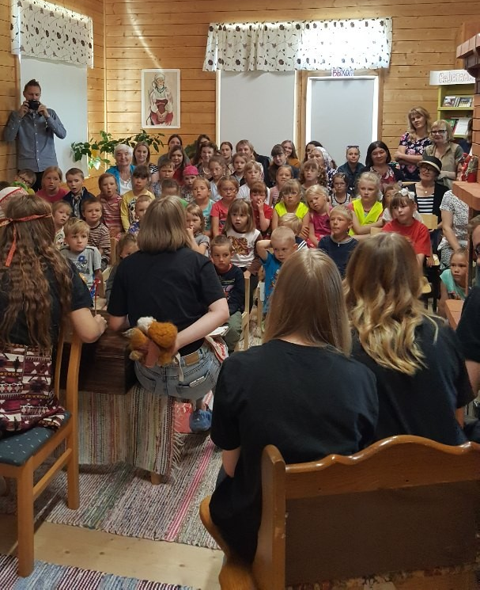
Выступление в Доме Карельского Языка - 21.06.2018г.

Slide 9
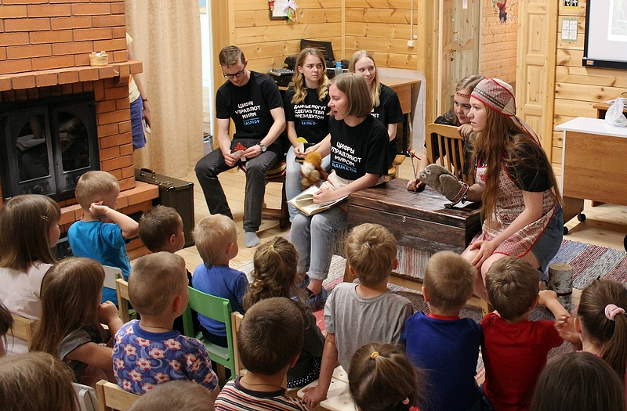
Выступление в Доме Карельского Языка - 21.06.2018г.

Slide 10
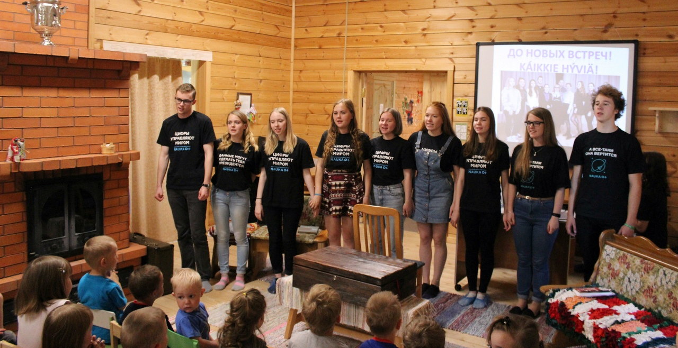
Выступление в Доме Карельского Языка - 21.06.2018г.

Slide 11
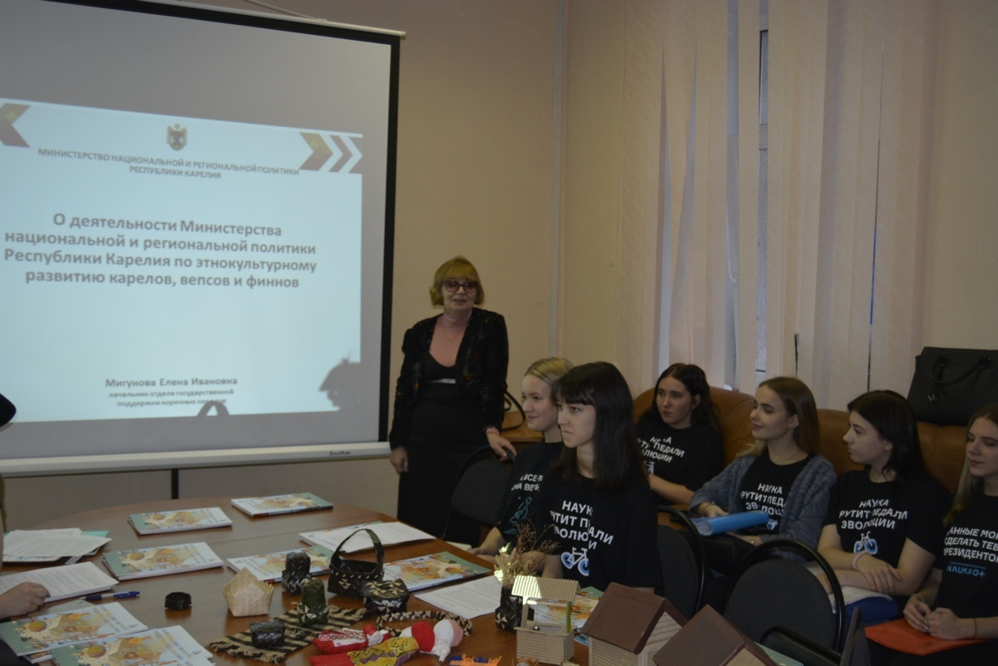
Презентация проекта в министерстве национальной и региональной политики Республики Карелия

Slide 12
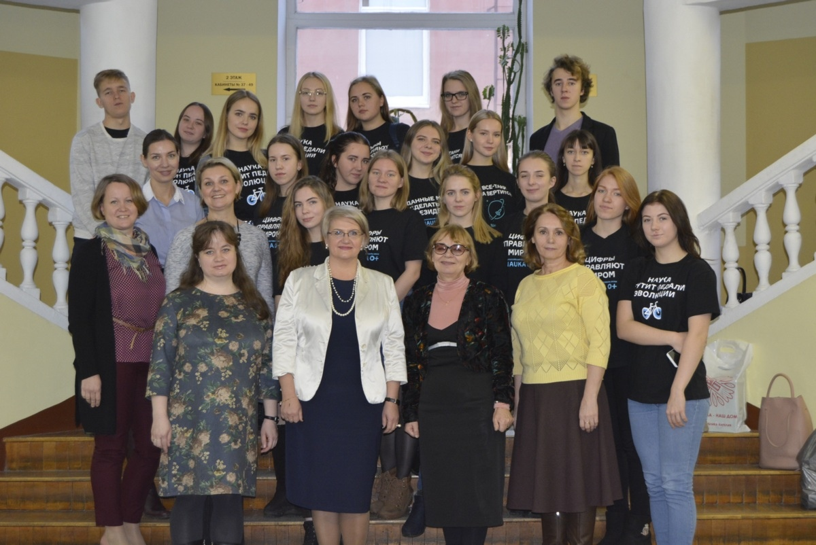
Презентация проекта в министерстве национальной и региональной политики Республики Карелия

Slide 13
Научно-педагогическая дидактическая сказка
«Мир маленький
да удаленький»

Slide 14
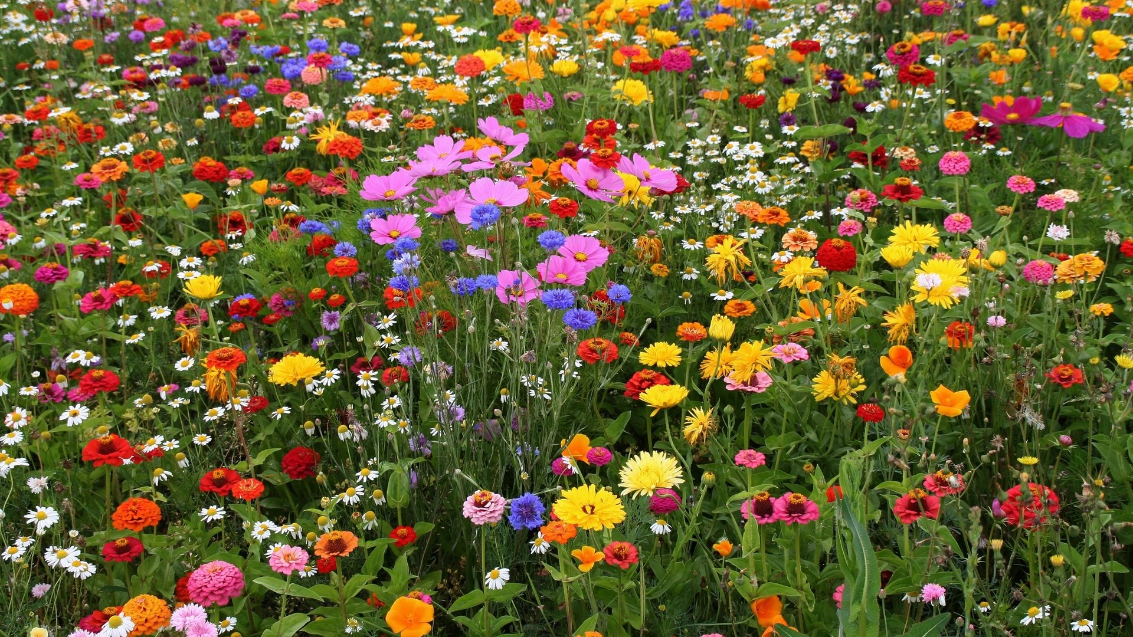
ЦВЕТЫ - KÚKAT

Slide 15
РОМАШКА -
PÄ́IVYKUKKAINE

Slide 16
КОЛОКОЛЬЧИК -
KÉLLOINE

Slide 17
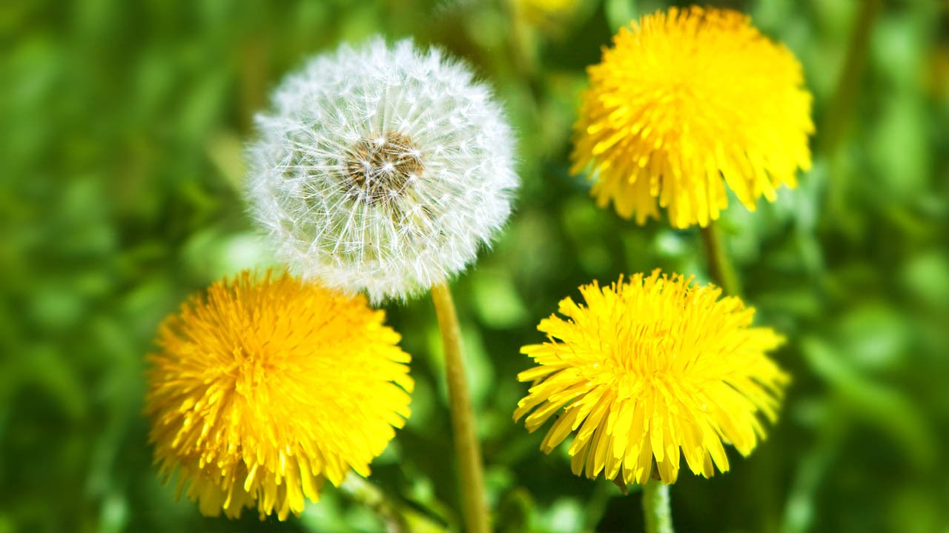
ОДУВАНЧИК -
VÓIKUKKU

Slide 18
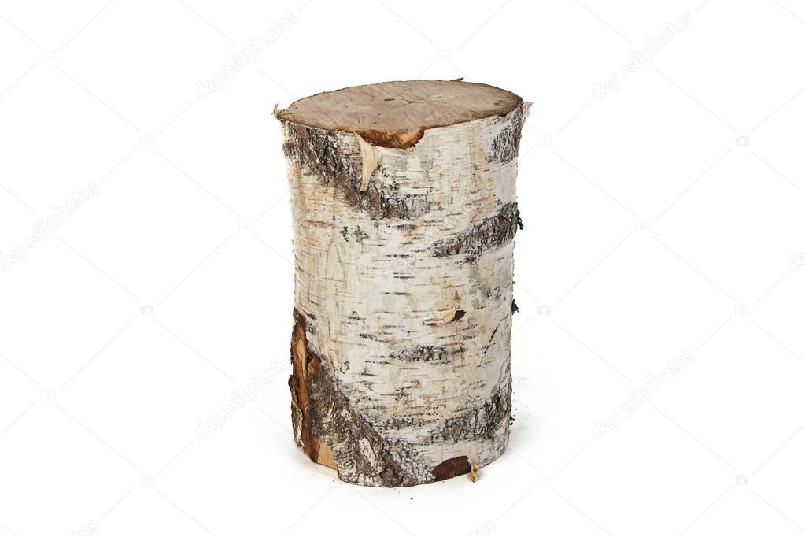
ПЕНЬ - KÁNDO

Slide 19
Б
Е
Р
Ё
З
А
K
Ó
I
V
U

Slide 20
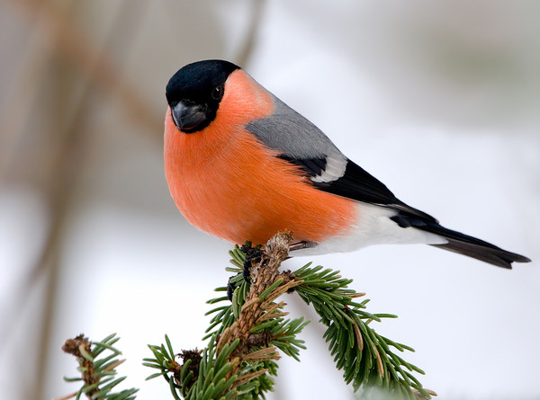
ПТИЦА - LÍNDU

Slide 21
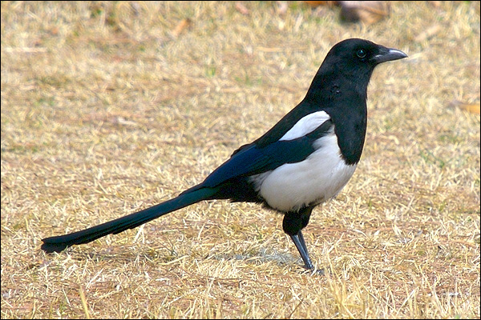
СОРОКА - HÁRAKKU

Slide 22
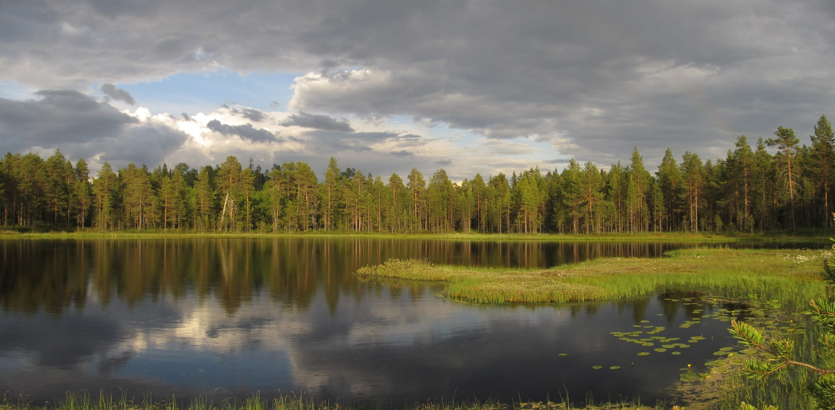
ЛАМБА -LÁMBI

Slide 23
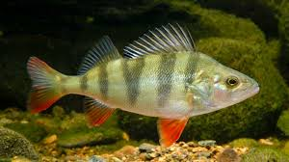
РЫБА - KÁLA

Slide 24
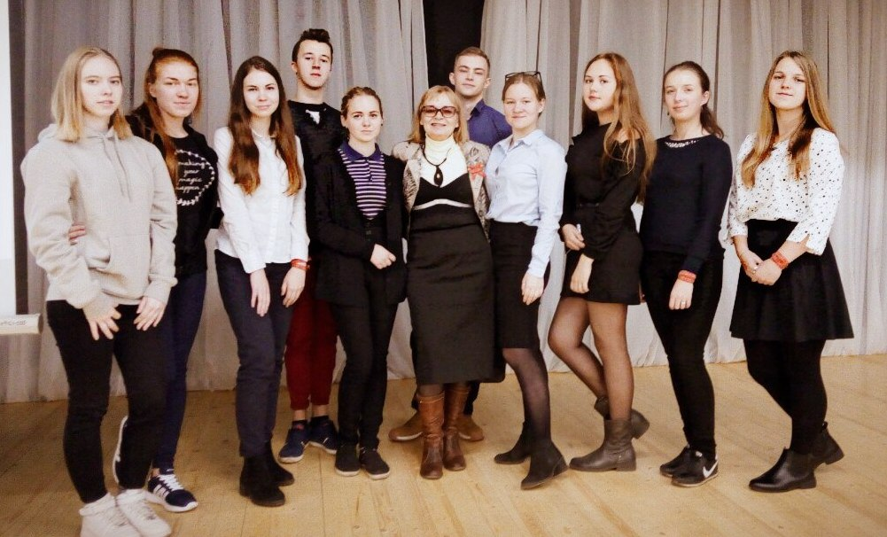
ДО НОВЫХ ВСТРЕЧ!
KÁIKKIE HÝVIÄ!

Slide 25
KÚKAT

Slide 26
PÄ́IVYKUKKAINE

Slide 27
KÉLLOINE

Slide 28
VÓIKUKKU

Slide 29
KÁNDO

Slide 30
K
Ó
I
V
U

Slide 31
LÍNDU

Slide 32
HÁRAKKU

